Slide 1
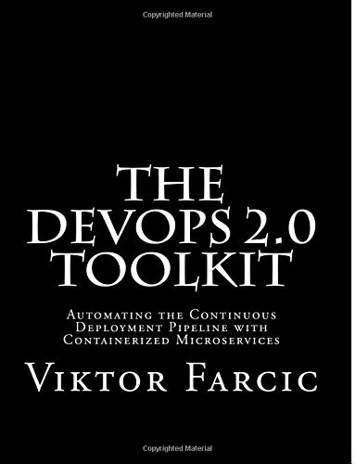
读书笔记
P2
Martin Liu

Slide 2
第九章 代理服务

Slide 3
代理服务的需求和类型
需要简化服务的访问，统一所有容器的 [服务器:端口] 的访问入口
代理服务是ESB的对立面，ESB也是微服务架构，但是ESB背叛了SOA最初的愿景，其自身被实施成了一个复杂的单体应用
用来控制和保护对服务/服务器的访问，可以作为唯一联系点
三种代理服务
网关/隧道服务
前向代理：适合Internet访问代理
反向代理：适合微服务架构的容器环境

Slide 4
Reverse Proxy Service 反向代理服务
反向代理的功能包括：负载均衡、加密、压缩、单一访问点、缓存和认证
微服务架构需要的代理服务能够：
编排所有微服务之间的所有流量；实施服务的蓝绿部署
桥接所有内部服务和外部世界
自身应该是轻量资源占用
仅通过几个文件就能完成配置

Slide 5

反向代理

Slide 6
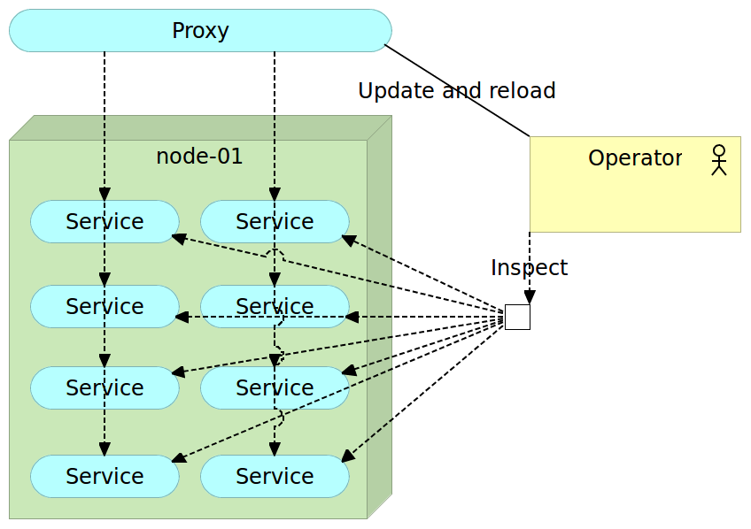
手工配置反向代理服务
观察一个节点上服务所在的容器的端口，收集配置
手工编写更新配置文件，上传配置文件给nginx
手工触发nginx容器重新加载配置
docker docker kill -s HUP nginx
以上这条命令对Nginx容器做的重新加载配置的操作，如果有旧的会话，旧会话不会受到影响

Slide 7
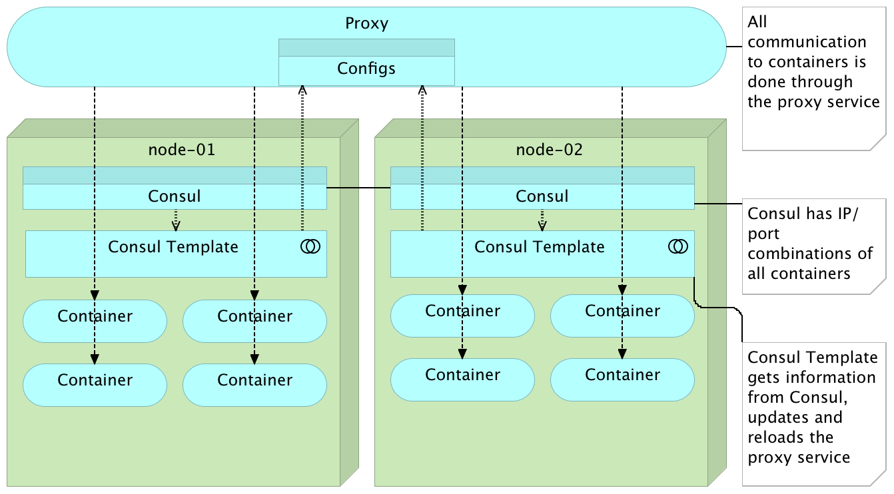
自动化配置反向代理
Consul自动探测到所有节点上所有容器的存在，保持了每个容器的端口和服务和信息
Consul Template命令可以把服务配置信息按照nginx的模板来填充，形成可用配置文件
上传配置文件给nginx，触发配置的重新加载

Slide 8

反向代理
系统架构和配置方法、流程完全一样，不同的是配置文件和容器的行为和Nginx有些许差异，这里不再赘述，详见原书描述

Slide 9
对比Nginx和HAproxy
Nginx的官方docker镜像能够热加载配置文件，而不丢旧会话；HAproxy不支持类似的功能，是由于HAProxy认为这存在潜在的性能问题
两个软件都有大量的应用，选择谁完全看具体的需求场景和个人偏好
HAProxy重新加载配置丢会话是微服务架构持续部署、蓝绿部署的大忌，可能导致服务downtime，因此更推荐Nginx

Slide 10
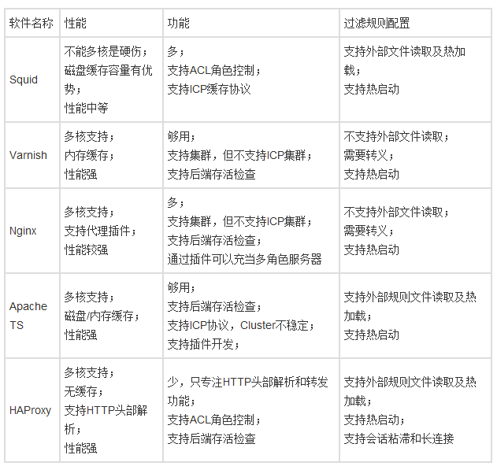
代理服务软件对比（附加内容）
http://www.uml.org.cn/zjjs/images/2014031251.png

Slide 11


Slide 12
第十章 实施部署流水线：后期阶段

Slide 13
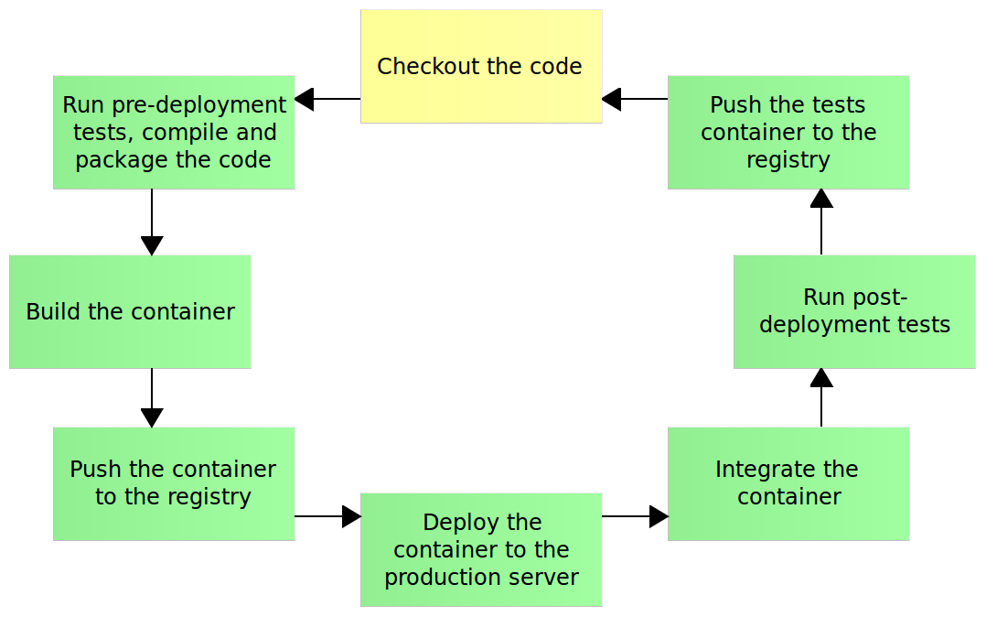
CI
Cd
Cd
Cd
最后三个步骤 ->
Cd
生产
生产

Slide 14
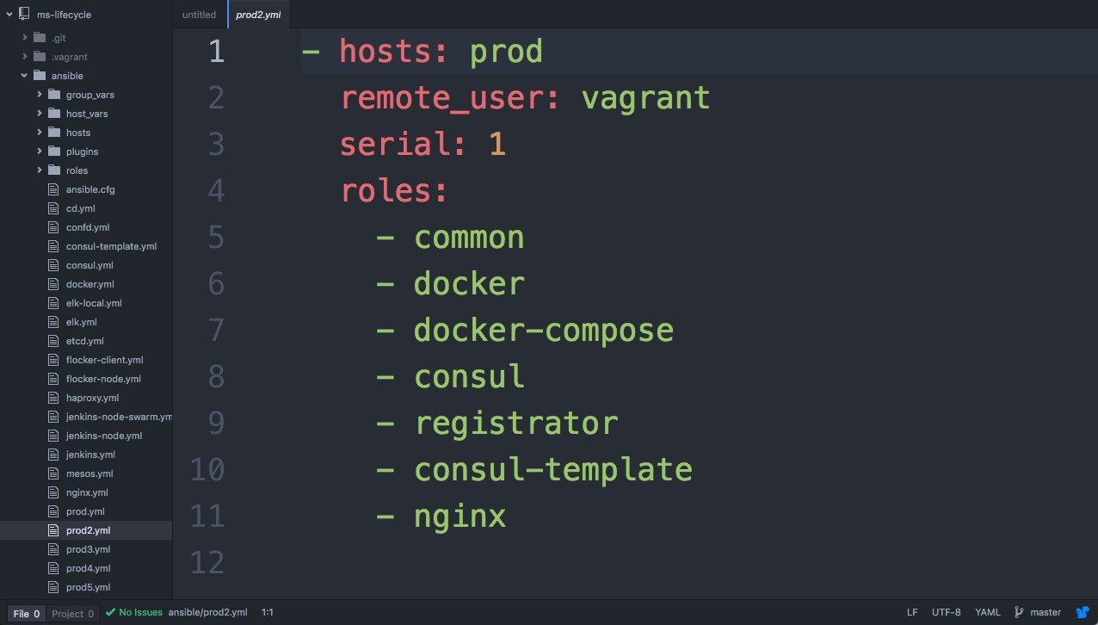
生产主机的初始化
使用Ansible脚本可以标准化固化节点配置
可以自动化维护节点的状态，可以持续操作，类似于巡检的状态维护和修正
由于IaaS层的API操作的程度提高，自动化配置工具可以实现节点的生命周期配置
Ansible的代码可以用git版本化管理
基于以上，我认为Ansible可以是Infrastructure As Code的一种实践方式
ansible-playbook /vagrant/ansible/prod2.yml \
-i /vagrant/ansible/hosts/prod

Slide 15
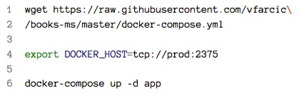
启动生产节点上的容器
本书的测试方法，我称之为“裸用docker”，他并不去借助什么容器群集管理软件，在Docker 1.12之后，这应该是100以内节点数用户的一种容器运作方式
可以使用Docker 1.12的新的 service 、.dab定义方式来优化这种旧的compose方式

Slide 16
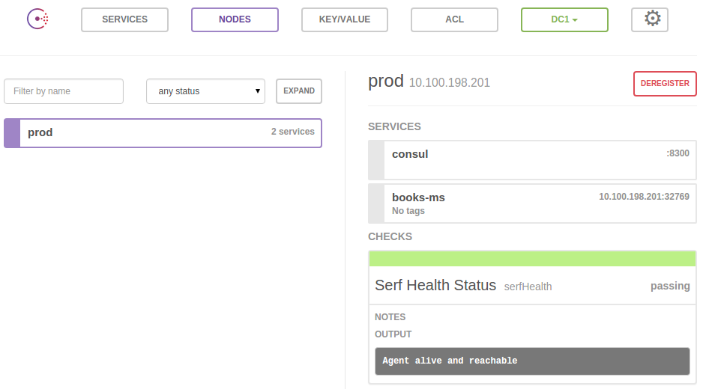
确认容器服务的运行状态
在服务发现工具的UI中查看，如右图所示
curl查看服务发现工具中的服务，如下所示：
curl prod:8500/v1/catalog/services | jq '.'
curl prod:8500/v1/catalog/service/books-ms | jq ‘.'

Slide 17
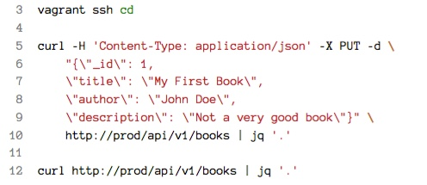
集成容器服务和代理服务
准备nginx的配置模板
使用Consul的模板功能，填充nginx模板
重启nginx容器
手动测试：添加和查询书籍的api功能；如测试的后台数据库是生产库，本测试不仅是功能测试，还是生产环境的集成测试

Slide 18
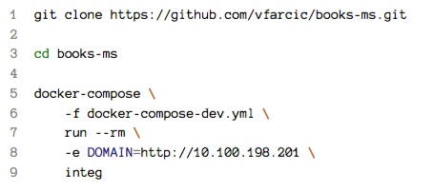
运行部署后测试
从CD节点上发起对生产节点的功能/集成测试
所使用的容器是和预部署测试的相同
-e 参数指向了生产节点的服务入口（代理服务）
integ参数指定了需要跑那些测试案例，这些测试案例和相关的测试工具都是打包在了一个容器镜像中，开发环境使用的测试案例和生产环境中的相同，可以版本管理持续改进

Slide 19
推送测试镜像到镜像仓库
docker push 10.100.198.200:5000/books-ms-tests
用于开发阶段和生产部署阶段的测试容器，经过测试，它能运行正常，能覆盖所需要测试的产品的功能，是时候把它发布到镜像仓库了，它和它所对应的书店业务的容器镜像是成对的，也属于书店系统的不可缺少的一部分
在软件开发出来后的预生成阶段，books-ms-tests镜像会反复被地build和运行，从而来测试新版书店程序的部署是否正常，我认为在这个阶段的测试工具和脚本也可能随需改进，这些测试内容需要在生产环境的集成环境中验证后才能算是正式发布，最后和镜像一起打包起来，方便下次生产环境中的再次使用（测试案例不变）

Slide 20
步骤检查清单
检出代码 - Done
运行预部署测试 - Done
编译和打包代码 - Done
构建容器 - Done
推送测试镜像到镜像仓库 - Done
部署容器到生产服务器
集成容器
运行集成后测试
推送测试镜像到镜像仓库

Slide 21

道可道，非常道。名可名，非常名。无名天地之始，有名万物之母

Slide 22
第十一章 自动化实施部署流水线

Slide 23
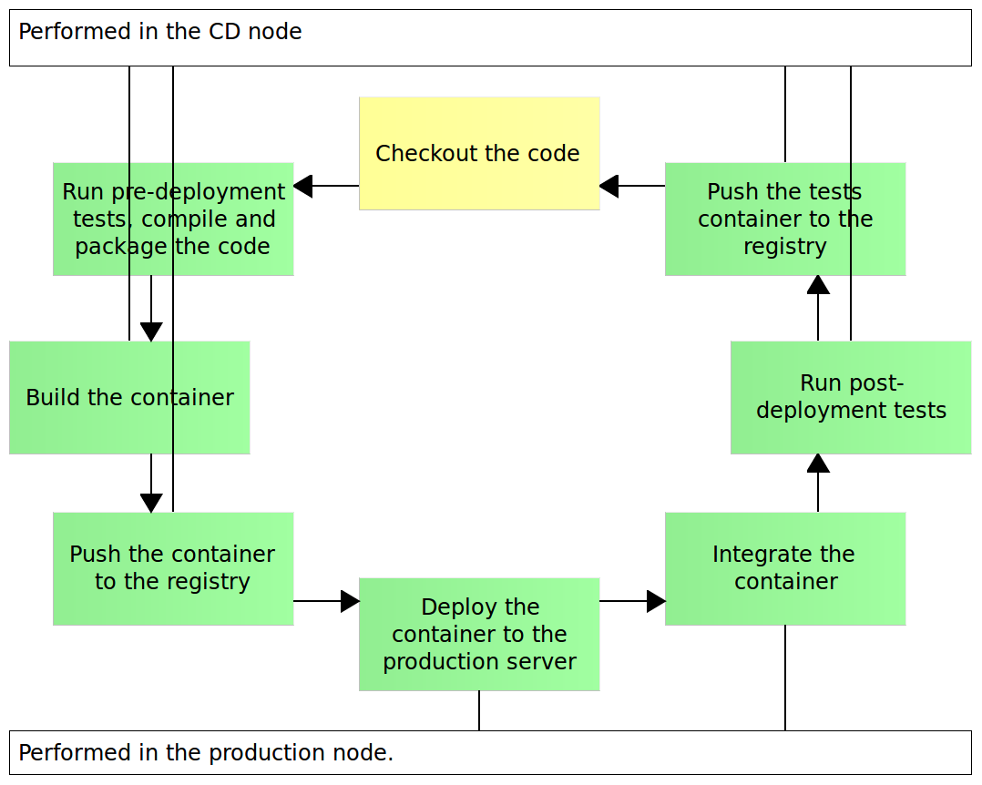
尽少地动生产节点,只执行必要的动作

Slide 24
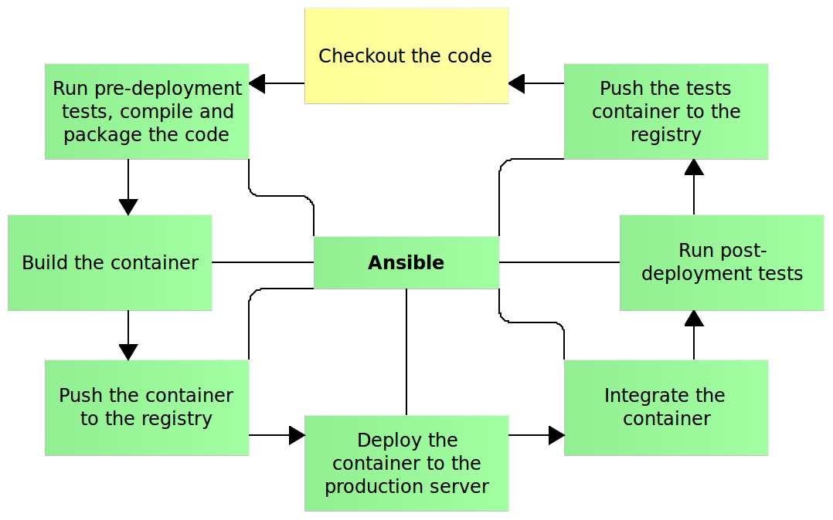
Ansible做节点的配置部署工作
Ansible不适合做代码checkout相关的动作
Ansible适合做所有节点上基础配置的状态保持，例如服务状态、软件包安装、配置参数调整等等
直接使用配置工具更新服务，会导致服务的短暂的downtime

Slide 25
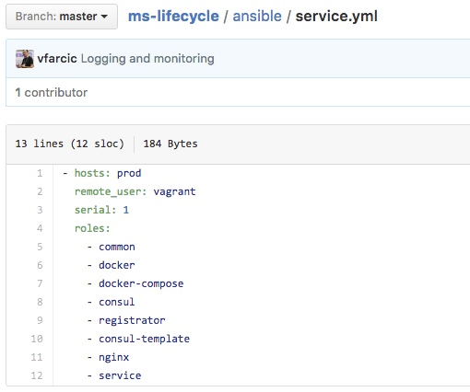
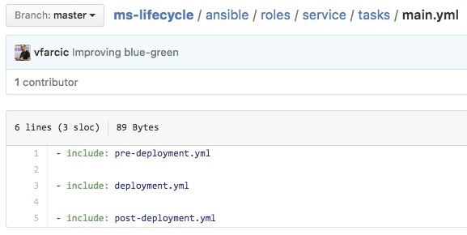

生产节点的配置和部署怎么搞？
生产节点上的服务定义，服务部署任务的分布，看代码，这是一个很好的参考实例

Slide 26
预部署任务流程 Pre-Deployment Task
下拉/下载测试容器基础镜像
针对所部属的业务构建测试容器
在测试容器中跑所有测试案例
下拉/下载所部属生产应用的容器镜像
构建即将部署的生产环境的容器镜像
把生产镜像push到镜像仓库中
https://github.com/vfarcic/ms-lifecycle/blob/master/ansible/roles/service/tasks/pre-deployment.yml

Slide 27
部署任务流程 Deployment Task
在文件系统建立服务数据目录
复制目标部署服务的文件：compose文件、服务代理模板文件
下载目标应用所需的容器镜像
运行书店应用的生产镜像
填充服务代理模板文件，重新加载反向代理的配置
https://github.com/vfarcic/ms-lifecycle/blob/master/ansible/roles/service/tasks/deployment.yml

Slide 28
部署后任务流程 Post-Deployment Task
运行部署后测试任务，执行生产环境中的集成测试场景
推送测试容器到镜像仓库
https://github.com/vfarcic/ms-lifecycle/blob/master/ansible/roles/service/tasks/post-deployment.yml

Slide 29
运行自动化的部署流水线
service.yml playbook定义了服务群集的配置
-i 参数定义了目标群集节点的位置[hostname/ip address]
—extra-vars 参数定义了服务的名称和相关参数
执行自动化配置和部署命令：
ansible-playbook /vagrant/ansible/service.yml \
-i /vagrant/ansible/hosts/prod \
--extra-vars "repo_dir=$PWD service_name=books-ms"

Slide 30


Slide 31
第十二章 持续集成、交付和部署工具

Slide 32
持续集成
Continuous integration 简称CI，是指频繁地（一天多次）将代码集成到主干
好处：快速地发现错误。防止分之大幅度偏离主干。
目的：让产品快速迭代，同时保持高质量。核心措施：代码集成到主干前必须通过自动化测试，测试零失败的代码才能合并。
Martin Flowler：持续集成并不能消除Bug，而是让它们能被非常容易地发现和改正。
From: http://www.ruanyifeng.com/blog/2015/09/continuous-integration.html

Slide 33
持续交付
Continuous delivery ，指的是频繁地讲新版本软件，交付给QA团队或者用户，让他们评审。如果评审通过了，代码就进入生产阶段。
持续交付可以看作持续集成的下一步。它强调的是，不管怎么更新，软件是随时随地可以交付的。
进入生产环境的代码是哪个版本？什么方式？怎么更新？等是个人工的决策和行为过程（DevOps教练补充）
From: http://www.ruanyifeng.com/blog/2015/09/continuous-integration.html

Slide 34
持续部署
Continuous deployment 简称CD，持续部署是持续交付的下一步，指的是代码通过评审以后，自动部署到生产环境。
持续部署的目标是，代码在任何时刻都是可部署的，可以进入生产阶段。
进入生产环境的代码是由CD流水线自动化地决策和执行的过程（DevOps教练补充）
From: http://www.ruanyifeng.com/blog/2015/09/continuous-integration.html

Slide 35
持续集成
持续交付
持续部署

Slide 36
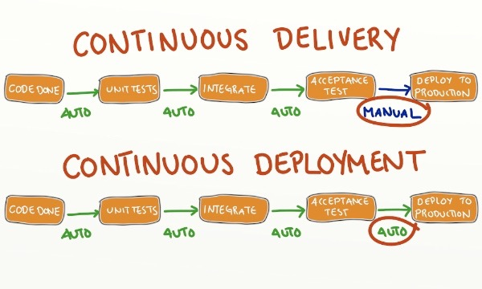
“持续交付”和“持续部署”的区别？
输入：
企业不同需求
输出：
选择不同路径
http://blog.crisp.se/2013/02/05/yassalsundman/continuous-delivery-vs-continuous-deployment

Slide 37
CI/CD工具比较
SaaS Based： Travis、Shippable、CircleCI、drone.io
都能完成应用打包和Docker镜像构建功能
不能够在私有的数据中心的服务器群集上执行
Self-Hosted：Jenkins、Bamboo、GoCD、Team City、Electic Cloud
Jenkins特点：社区庞大、有大量的插件、社区的插件能覆盖大部分功能场景需求。CloudBees提供企业版功能和支持服务
本书的作者在写书时加入了CloudBees

Slide 38
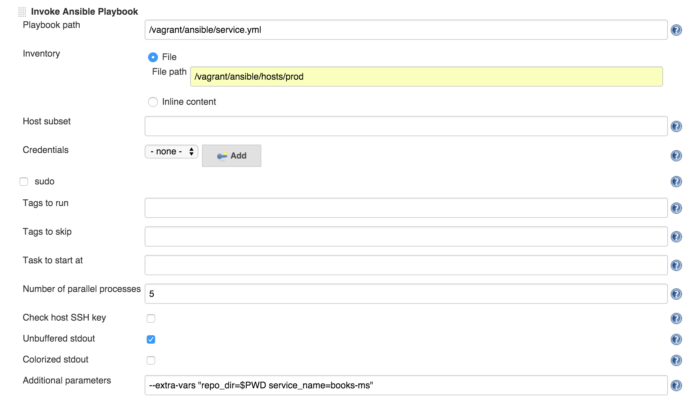
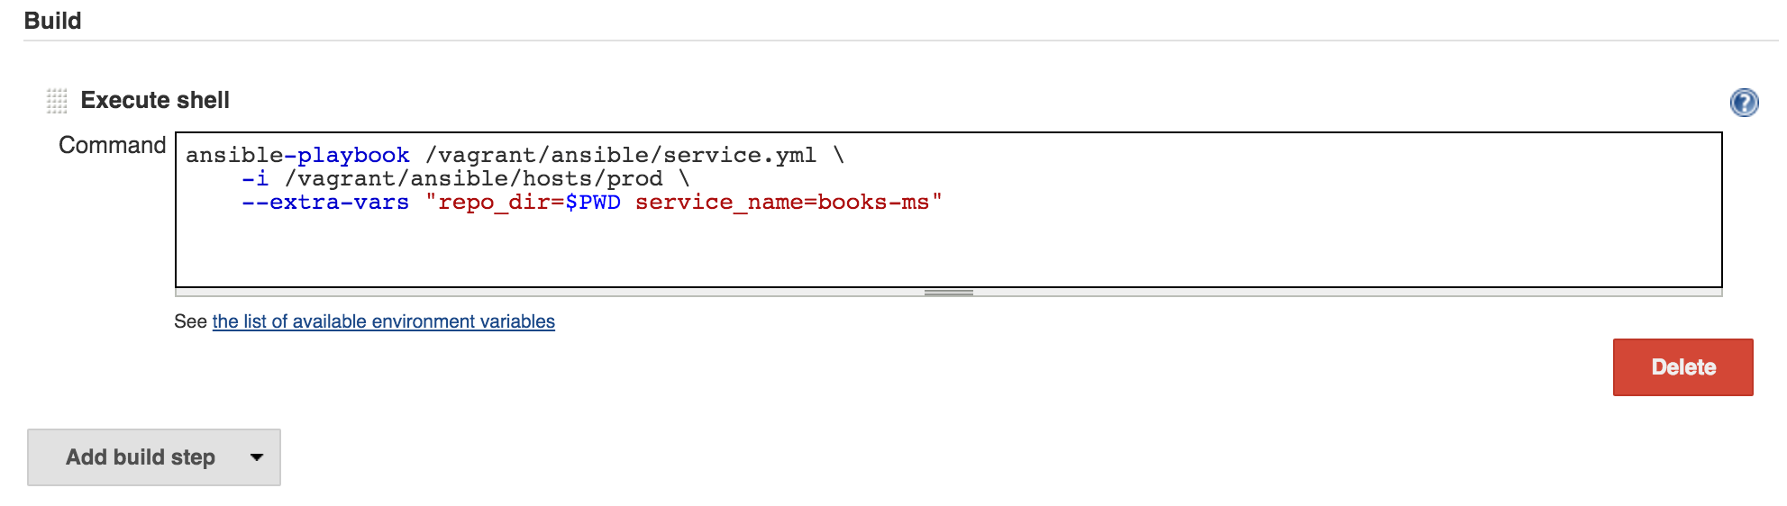
Jenkins
Jenkins + Ansible Plugin
在pipline的某个步骤中可以去调用Ansible操作，参数可以是：Playbook path，Inventory，附加参数等等
另外一种做法：用shell 执行ansible-playbook 语句
两者的区别：前者更集中化管理，后者很多参数和逻辑游离于pipline之外，不利于版本化管理；期望Jenkins的pipline的代码更独立和全面

Slide 39
Jenkins的相关配置和部署
提到/用到插件：Ansible Plugin、Job DSL、Job Generator、Log Parser、Workflow Plugin、CloudBees Docker Workflow Plugin、Template Project Plugin、
作者用Ansible部署Jenkins容器和初始化、配置Jenkins的步骤值得参考
查看相关代码：ms-lifecycle/ansible/roles/jenkins/
更多操作细节请测试本书的这部分代码

Slide 40
总结
Jenkins是一个重要的工具，如果对此不熟悉，需要并值得投入时间研究学习它
它也是用来做蓝绿部署的工具
Jenkins 2.0 之后的版本对Pipline as Code有很好的支持
在流水线中直接实施多分支执行
作者建议也去评估一下企业版

Slide 41

Any fool can write code that a computer can understand. Good programmers write code that humans can understand.
Martin Fowler

Slide 42
第十三章 蓝绿部署

Slide 43
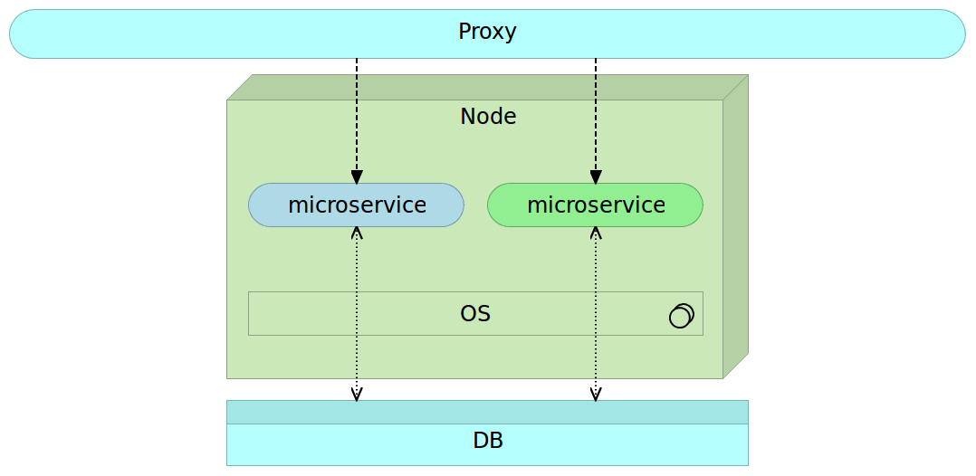
蓝绿部署
蓝色是当前运行的版本
与此同时部署和运行绿色版本服务
直到绿版服务完全正常工作之后
把不可变部署和这个过程结合起来后，产生的效果是非常强大的
数据库的升级和对接是最大的挑战，nosql数据库则会更好
在任何一个时刻、至少有一个版本的服务是正常运行的

Slide 44
蓝绿部署流程

Slide 45
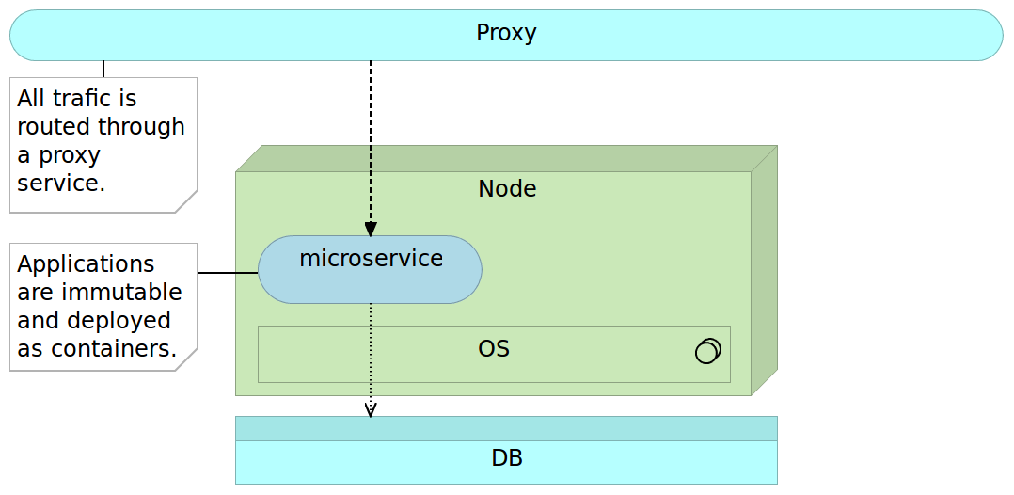
蓝版服务单轨运行

Slide 46
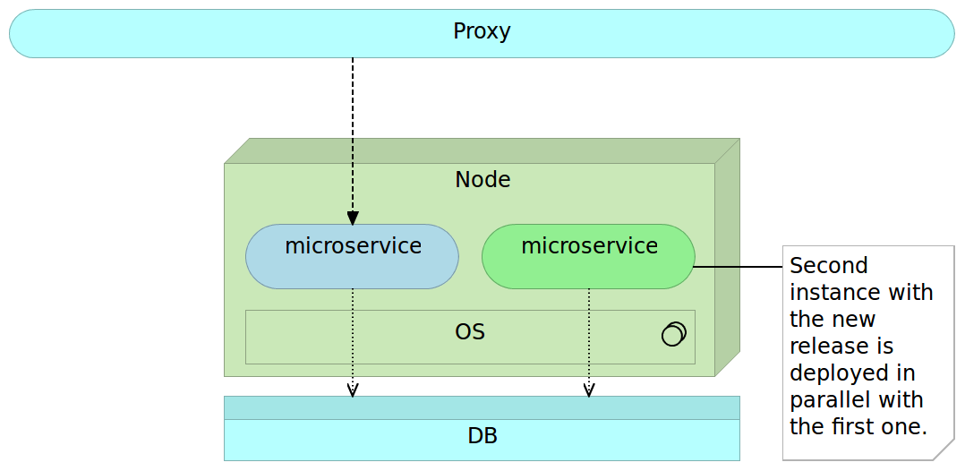
新的绿版部署
集成测试等测试需要执行

Slide 47
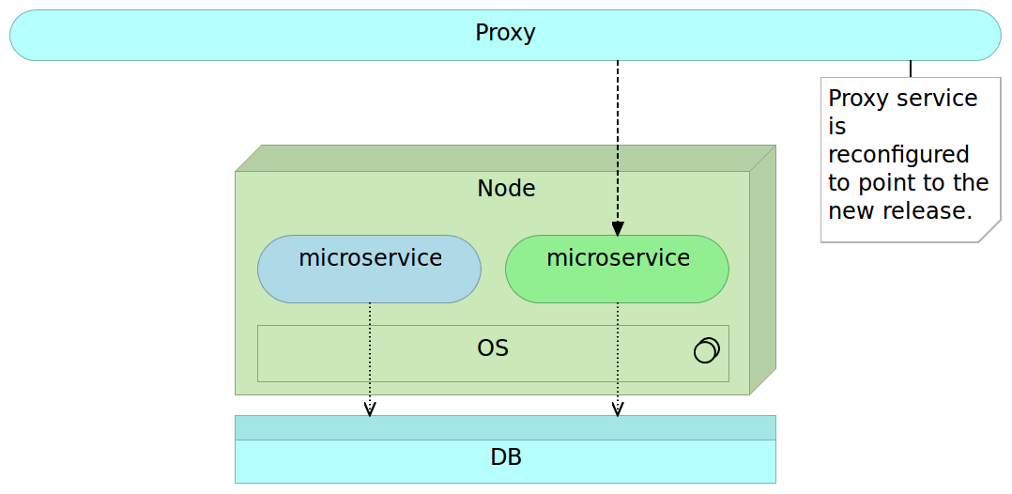
代理服务重新配置指向绿版
这里有回滚到篮版和双规并行的机会

Slide 48
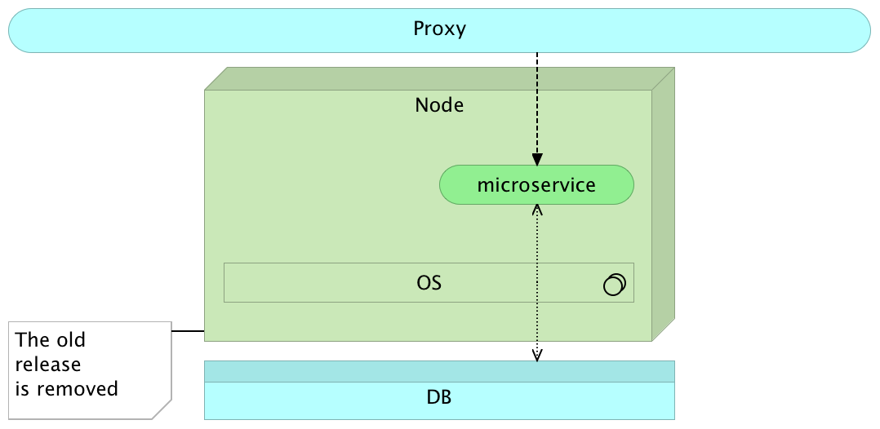
蓝版停止或者删除

Slide 49
手动执行蓝绿部署流程

Slide 50
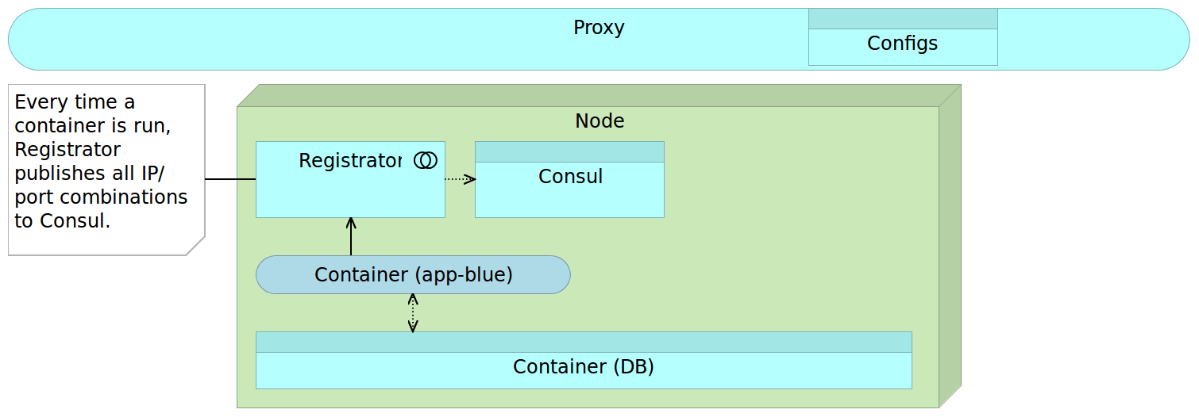
部署蓝版应用容器
书中通过docker-compose up

Slide 51
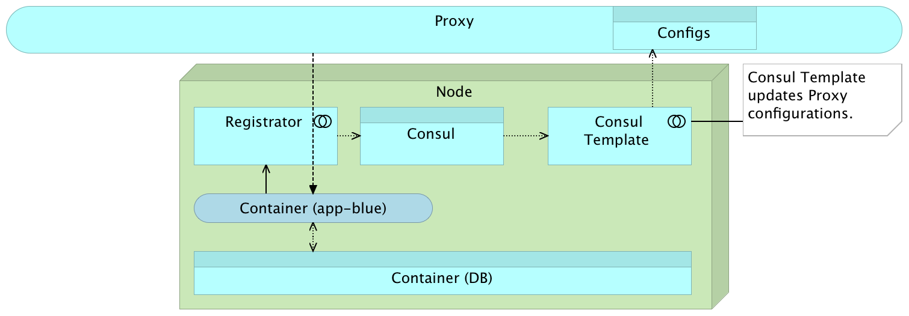
集成蓝版服务与代理服务
手动导出代理配置，上传配置，重新加载nginx配置

Slide 52
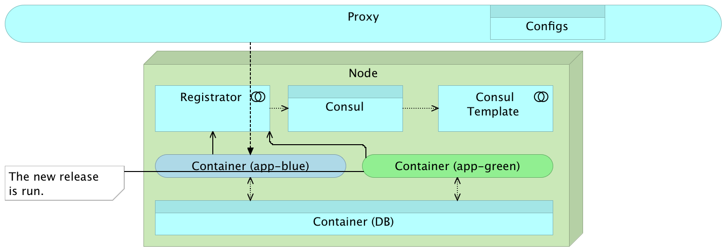
部署绿版容器

Slide 53
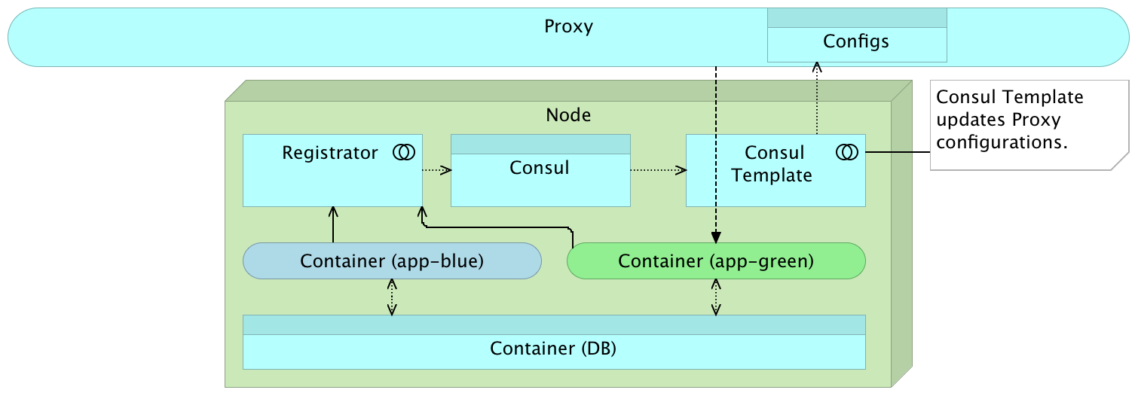
集成蓝版服务与代理服务

Slide 54
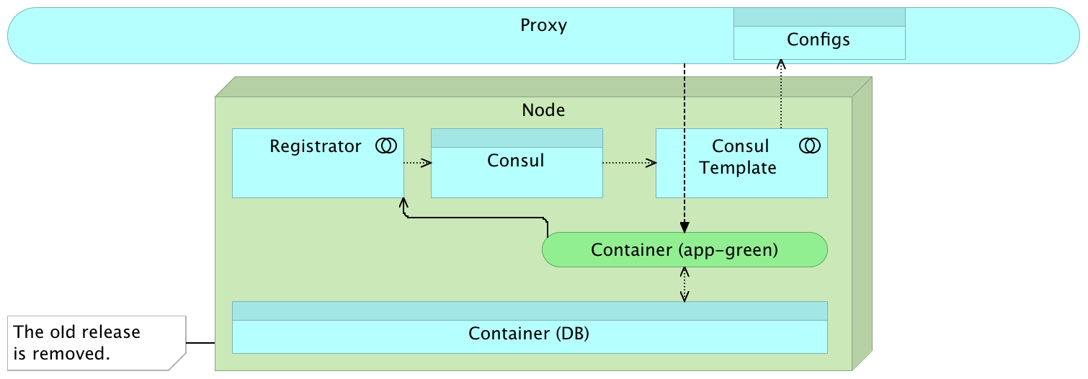
删除/停止绿版容器

Slide 55
发布 或者 回滚那个版本？

Slide 56
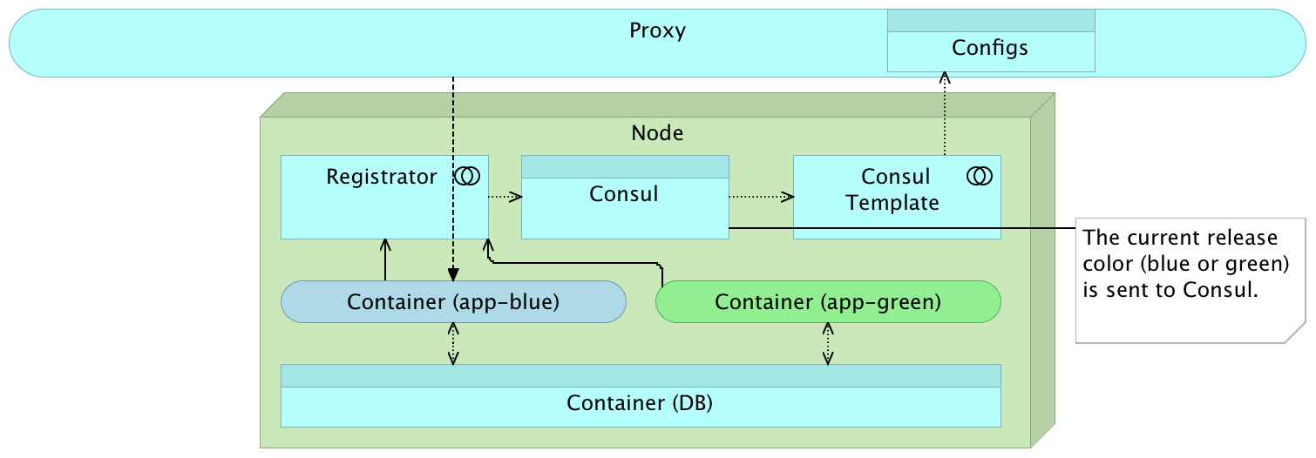
存储/注册当前服务的版本色标到Consul

Slide 57
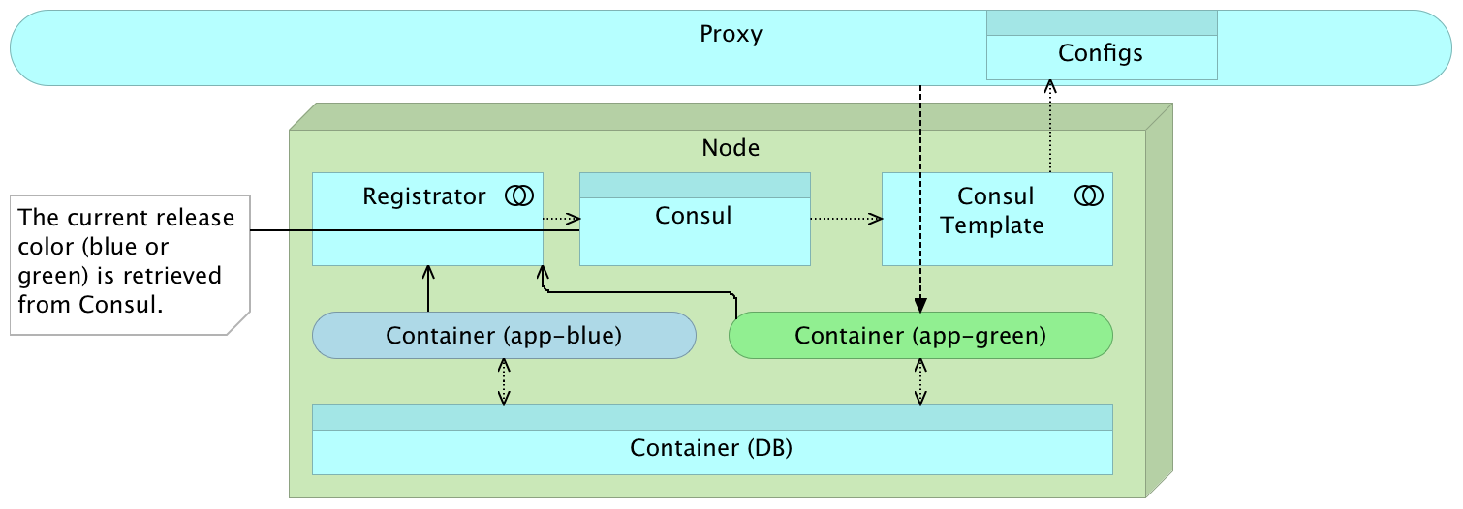
从Consul中返回当前版本的色标

Slide 58
用Jenkins自动化蓝绿部署

Slide 59
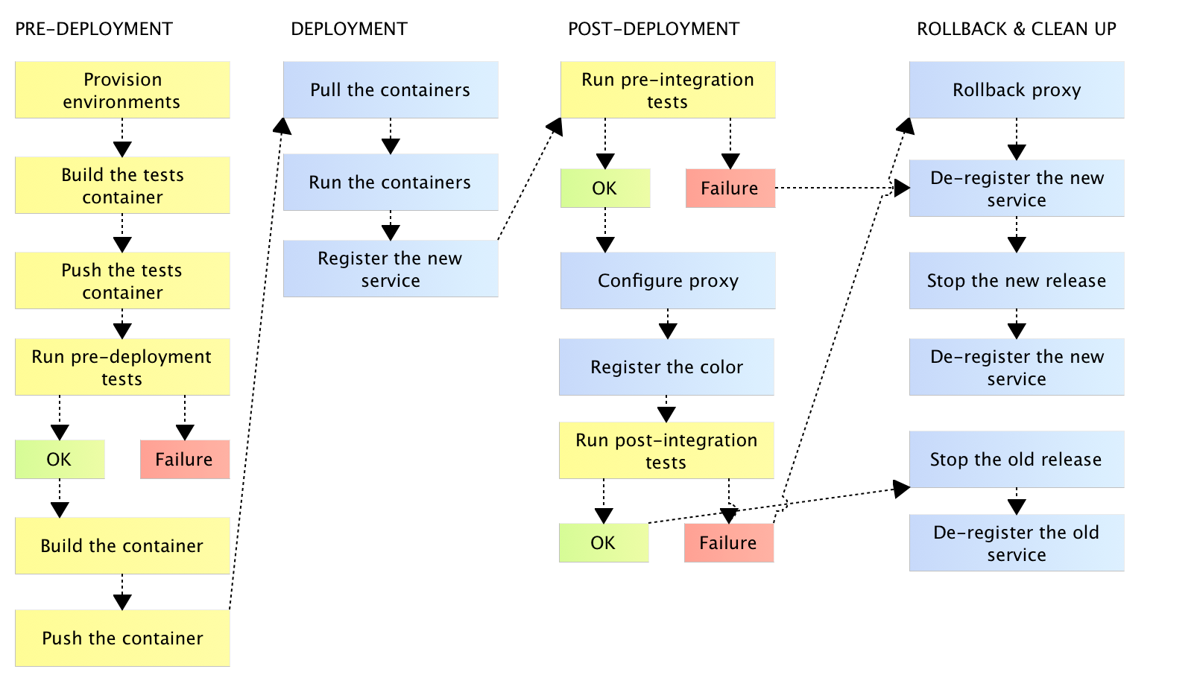
蓝绿部署的自动化流程图
实例代码 https://github.com/vfarcic/books-ms/tree/blue-green

Slide 60

值得开发部门庆祝的应该是新功能所产生的价值，而不是没有任何悲剧故障发生时愉悦的释怀感。
Rebecca Parsons（ThoughtWorks CTO ）

Slide 61
第十四章 群集和服务扩展

Slide 62
扩展性相关概念
获得高可用性
业务能够在任何负载下正常工作
否则会损失客户和收入
明显具有在负载升高时能相应地或被按需地放大处理能力的系统属性
理论上讲任何组件都能扩展，但并不是都能伸缩自如

Slide 63
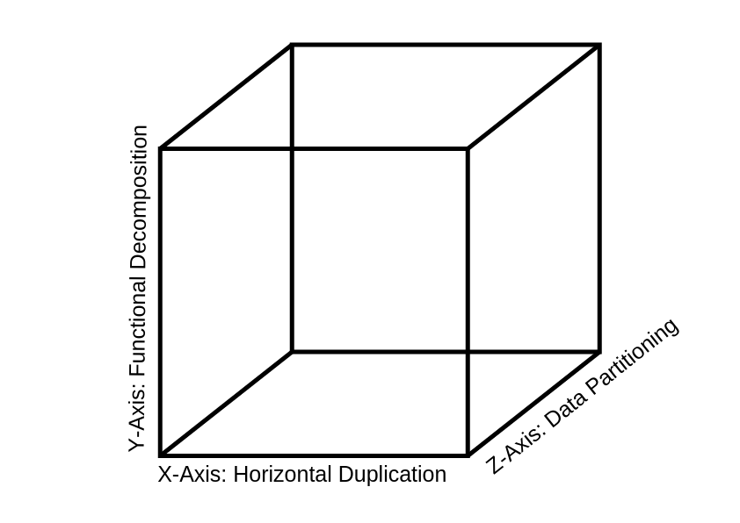
扩展立方体
Y轴 纵向功能拆分
Z轴 数据分区
X轴 横向复制扩展

Slide 64
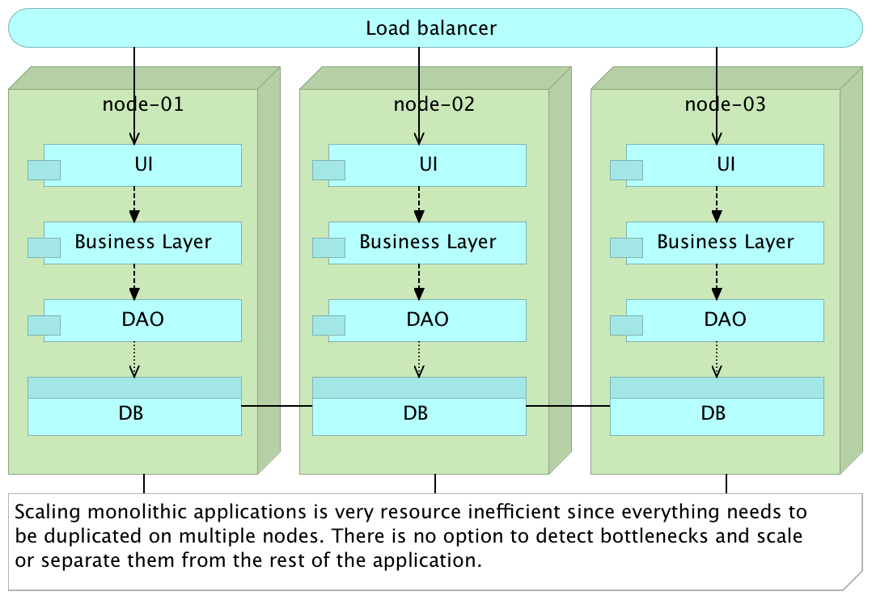
X轴 横向复制扩展
顶端需要有LB分流
复制相同的应用实例出来分享流量
由于部署简单，这是最常用的扩展方式
微服务横向扩展：资源利用更有效，只扩展负载高的服务；更有利于服务的故障容忍FT和性能问题

Slide 65
Y轴 纵向功能拆分
在纵向维度上，微服务架构可能是目前最佳的目标模式
变化形态：把一个/几个服务拆分成多个服务、分布式地运行在群集上

Slide 66
Z轴 数据分区/分片
和应用层很少有关，多是数据库方面的考虑
把数据按照一定的逻辑：时间、集合/子集、功能等；存储在不同的数据库服务器
这种数据分区还经常被称为“分片” sharding；通常是不同数据库专门的功能设计
对数据服务器性能的提升有明显好处：I/O、缓存和内存利用率

Slide 67
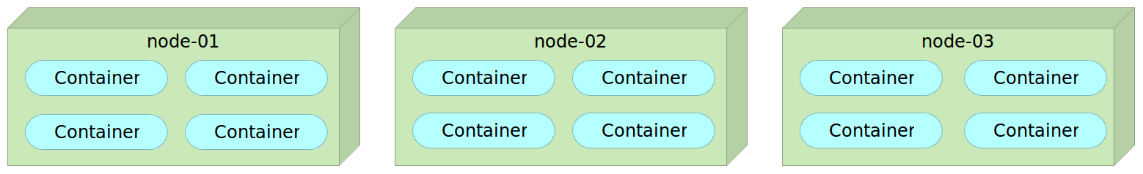
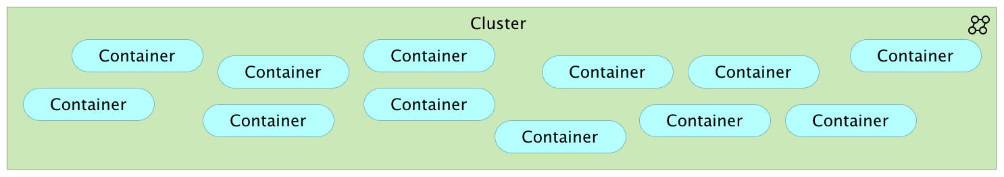
群集的两种形态
群集的部署目标：跑一个或者一组服务所需要的容器
一组预定义
的服务器
😤
一个配置好
的群集
☺

Slide 68

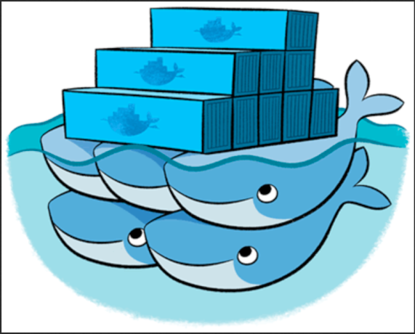

容器群集工具比较
属于Google的技术输出，调整适配之后与Docker相关
在K8s+Docker 1.0(或更低）优势和体验明显
解决了很多Docker的不足
与Docker完全不同的CLI
与Docker Compose完全不同的定义
K8s的学习和运维成本曲线陡峭
属于原生的Docker容器群集
它使用Docker标准化的API调用
也一定程度低受限于Docker API的功能和性能
Docker 1.12 之后，有后来居上的趋势
群集方面的老手，能把CPU、内存、存储和其它资源抽象，能支持FT和弹性分布式的系统
能运行Docker之外的其它类型工作负载，能运行混合负载
对于运行Docker来说，太大，太重，并不是为其而生

Slide 69
作者选择Docker Swarm的原因
Kubernetes是特立独行的、是难于部署和配置的、和Docker CLI/API差异太大；与Swarm早期的版本比它除了有自动化failvoer功能之外，并没有什么优势
作者预计Docker会逐渐地消除这些差异
在本书中：作者先放弃了Apache Mesos，然后比较出Docker Swarm是更好的选择；从现在1.12版本的功能看，部分预测是准确的
本书后面的代码我讲略过分析，有点过时了；不过其中的Ansible部分并不过时，建议着重学习Ansible的Docker Swarm群集部署的代码

Slide 70
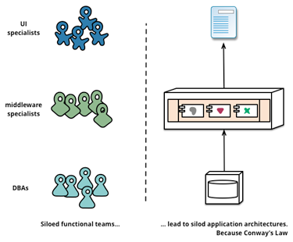
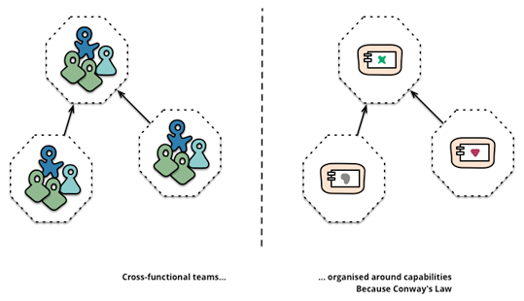

Any organization that designs a system (defined broadly) will produce a design whose structure is a copy of the organization's communication structure.
http://www.cnblogs.com/ghj1976/p/5703462.html
康威定律：产品必然是其组织沟通结构的缩影。
Mel Conway

Slide 71
第十五章 自愈系统

Slide 72

细胞组成的人体是最佳自愈系统
当软件单元都小到足够小，那么它们就有了自愈的能力或者可能；能从故障或者毁灭中复原
这些足够小的单元就能称之为微服务，可以有与人体类似的行为
微服务思路不是构造自愈系统的唯一方式，还有其他很多路径

Slide 73
自愈系统的级别和类型
应用级别
系统级别
硬件级别
主动复原
被动恢复

Slide 74
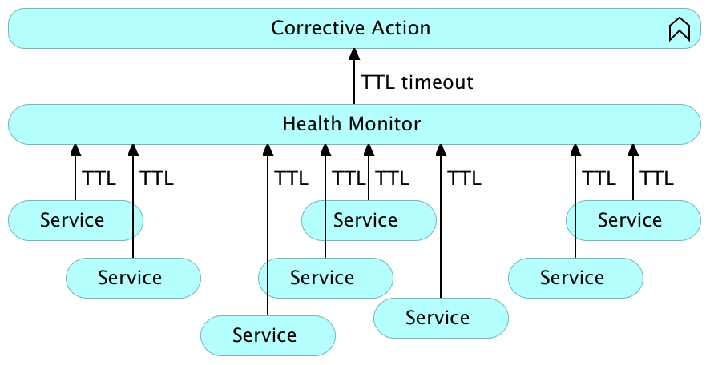
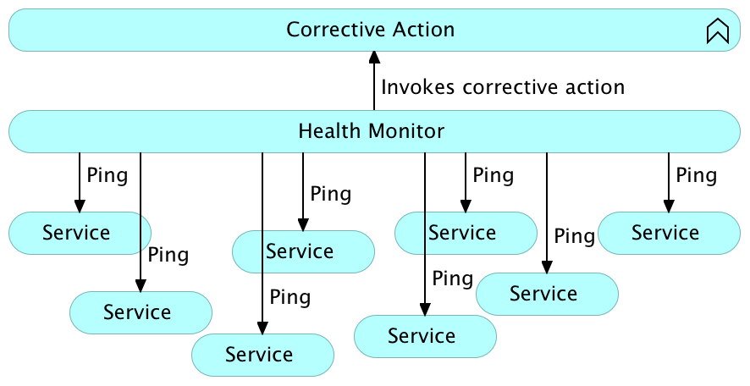
系统级自愈系统设计
服务健康检查机制设计
服务主动汇报状态
从外部检查服务状态

Slide 75
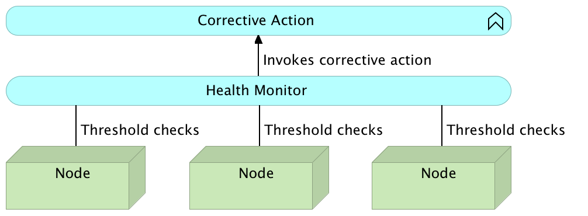
硬件级自愈系统
服务无法避免从硬件的失效中免于影响，硬件级自愈是不可能的；
只能做的是预防性的检查，而不是被动的事后处理

Slide 76
自愈系统架构

Slide 77
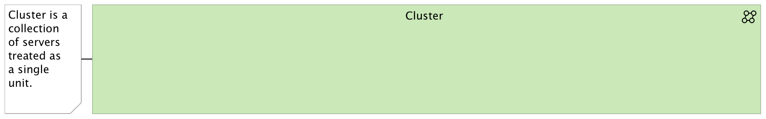
从一个由一堆服务器组成的空白群集开始

Slide 78
手工部署服务的容器，会导致资源利用率的不平衡

Slide 79
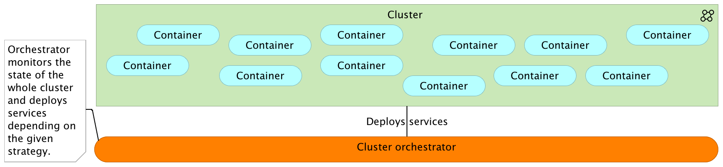
使用服务编排器部署服务容器，编排器可以监控整个群集和服务的状态
根据服务部署策略，保证每个服务处于目标的状态

Slide 80
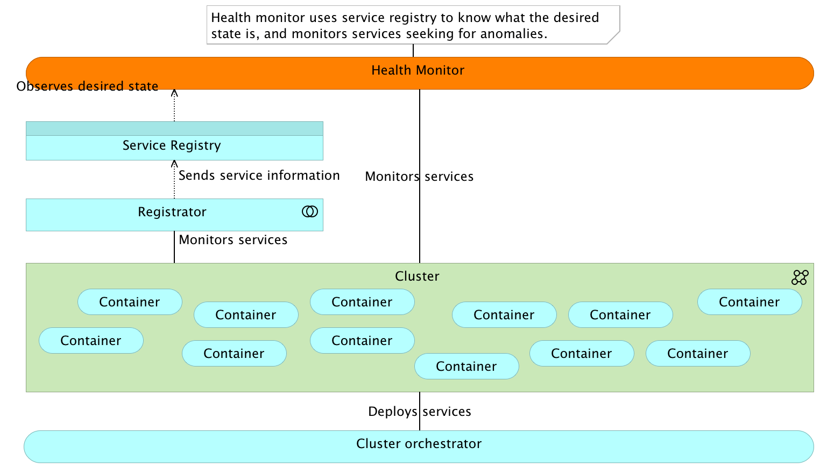
引入健康检查器，确认服务真是的运行状态

Slide 81
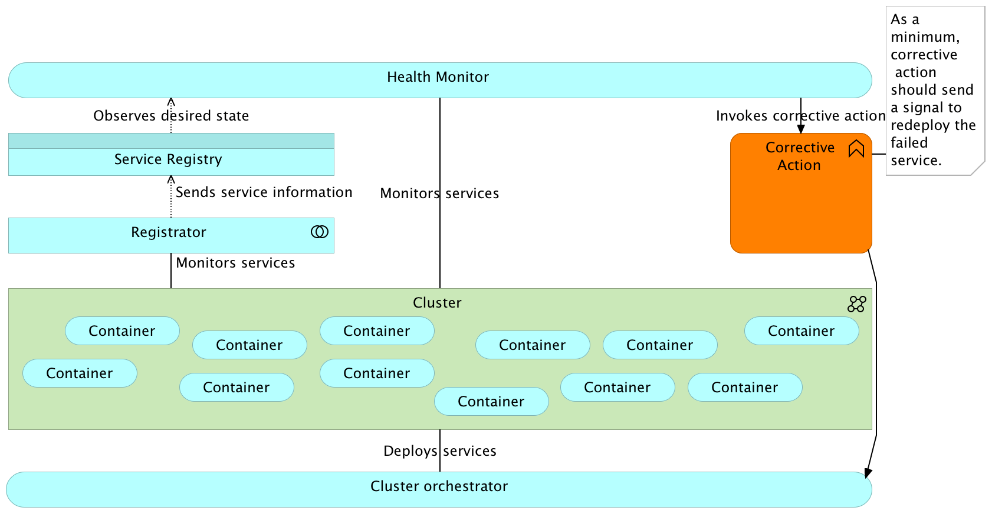
引入自愈动作，健康检查器触发服务自愈动作，联动群集的编排器；被动自愈

Slide 82
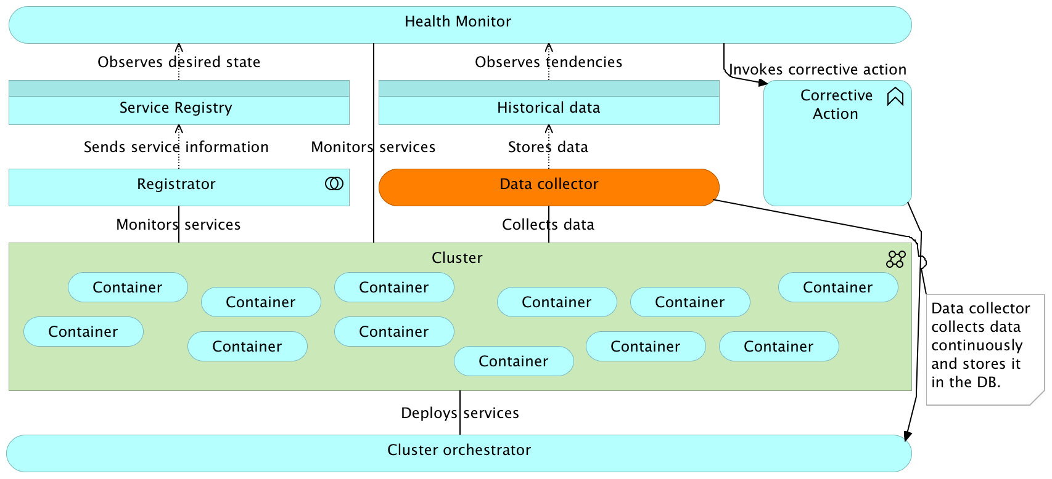
引入服务历史监控功能，把实时数据和历史基线数据对比，主动地触发服务自愈

Slide 83
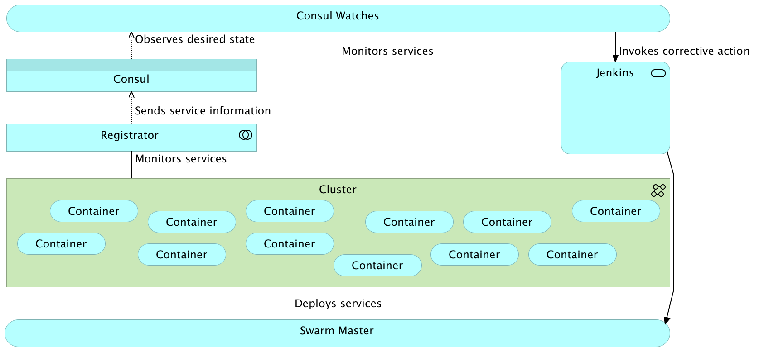
使用Consul+Jenkins来完成服务状态探测和服务恢复动作触发
书中有这种实现方式的代码，建议阅读和测试

Slide 84

治愈是需要勇气的，我们都有这样的勇气。只是有时候我们需要挖得更深一些去找到它。

Slide 85
第十六章 集中日志管理和监控

Slide 86
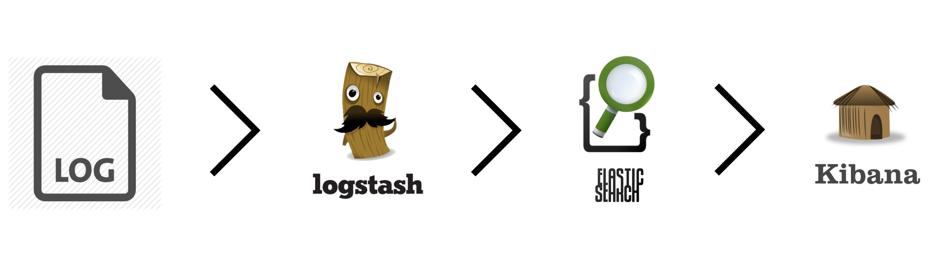
管理工具选择
FluentD
Loggly
GrayLog
Splunk
DataDog
ELK堆栈：作者推荐它不是由于其它不可选择，只是用它来讲解集中日志管理的关键点，明白了以后用什么工具集都可以
File based日志
日志集中
收集
实时搜索分析数据库
直观的可视化展示

Slide 87
管理需求
近乎实时地从采集点收集、解析和发送日志到集中数据库
数据库要有能力存储日志，处理近乎实时的日志查询和分析请求
直观的图形展示方式，支持过滤器的表格、仪表板、图标等等

Slide 88


发送日志信息到ElasticSearch
用ansible elk.yml 搭建ELK服务器
elk分别使用官方最新版docker镜像
elasticsearch容器需要端口和数据卷路径
logstash容器需要端口和配置文件，重点在插件的使用
kibana容器需要端口和ElasticSearch的链接
手工和用文件测试elk的功能是否正常

Slide 89
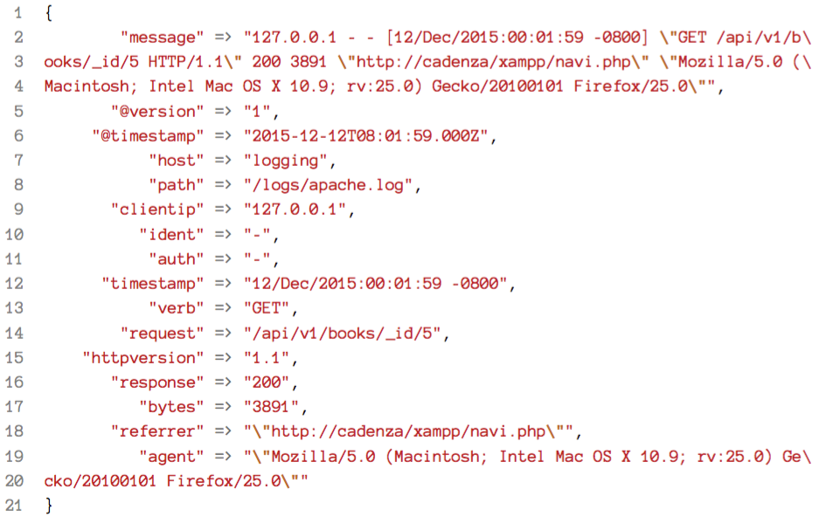
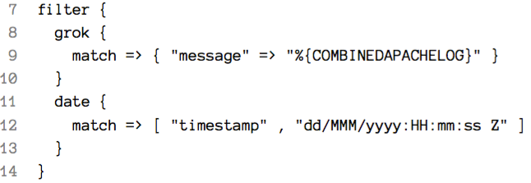
解析日志条目
LogStash配置由三部分组成：input、output和filters
filters 实例如下图；grok插件内置Apache日志转换，date插件时间戳转换
ElasticSearch所收到的信息格式

Slide 90
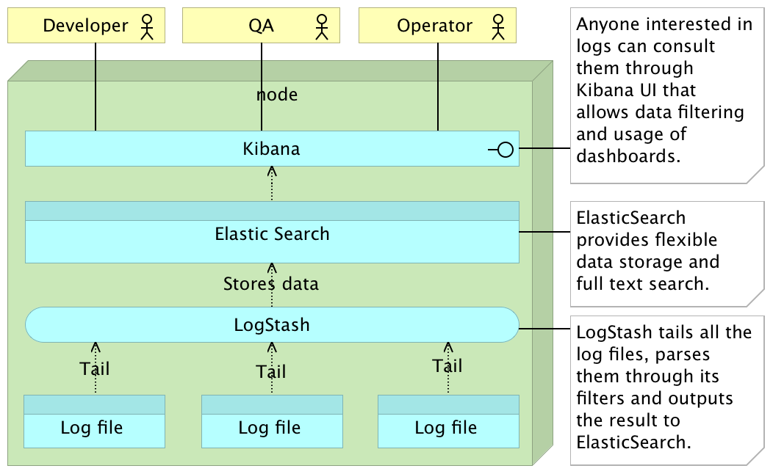
在一个节点上部署ELK技术栈
参考架构
ElasticSearch比较耗内存
LogStash比较消耗CPU

Slide 91
发送日志到一个集中的LogStash实例
由于LogStash本身的优势在于：接收、解析和输出日志条目
LogStash如果被安装到所有采集点，会造成巨大资源消耗，它有点重
推荐使用Filebeat，它只做日志的抓取和发送动作；用Go语言编写，很轻量
Filebeat也是Elastic公司的产品，可以和LogStash完美兼容，作为它的input

Slide 92

参考架构
用Filebeat
转发日志

Slide 93
发送Docker日志到LogStash
不建议：把容器里的日志写到主机的数据卷里
建议：所有的日志都最好发送到标准 output/error (stdout or stderr)
原因：增加了容器对host卷的依赖；Docker 的logging driver期望容器中的日志都发送到标准 output/error (stdout or stderr)
选择syslog/JournalD logging driver收集容器系统范围的日志，而非只关心容器内服务的日志；容器日志包含在节点的syslog中，然后由syslog服务发出

Slide 94

参考架构
用syslog服务
转发日志

Slide 95
日志的高级使用方法
基于软件数据的自愈系统
基于硬件状态数据的自愈系统（collectd采集数据发送给LogStash）

Slide 96

参考架构
用syslog
CollectD服务
转发日志

Slide 97


